Slide 1


FUNDUR 2
Ég get unnið með liðinu mínu að því að smíða akstursgrunn og forrita hann til að keyra áfram, afturábak og beygja.
Ég get unnið með liðinu mínu að því að kanna og rannsaka hugmyndir fyrir nýsköpunarverkefnið.
Nemendur byrja að læra forritunar- og smíðafærni og hugsa um hvernig verkefnalíkönin á mottunni tengjast nýsköpunarverkefninu.

Slide 2
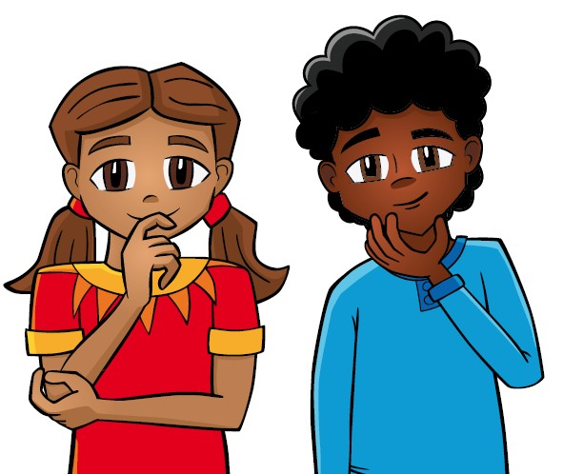
Umræða
Hvað gerðum við á síðasta fundi?
Notes:
Ræðið við nemendur um mismunandi verkefnalíkön sem þau smíðuðu og verkefnahugmyndirnar frá síðasta fundi.

Slide 3

Inngangur
Skráið hvernig þið munuð nýta uppgötvun í ferðalagi liðsins.
Skráið markmið liðsins og hvað þið vonist til að læra á blaðsíðu 8 í verkfræðidagbókinni.
Uppgötvun: Við könnum nýja færni og hugmyndir.
Notes:
Inngangur:
• Hugsið um hvernig þið munuð nýta grunngildið uppgötvun í ferðalagi liðsins.
• Skráið markmiðin ykkar og hvað þið vonist til að læra á framfarablaði liðsins á blaðsíðu 8.
Ábendingar fyrir fund:
Liðin munu kanna sex grunngildin allt tímabilið.

Slide 4
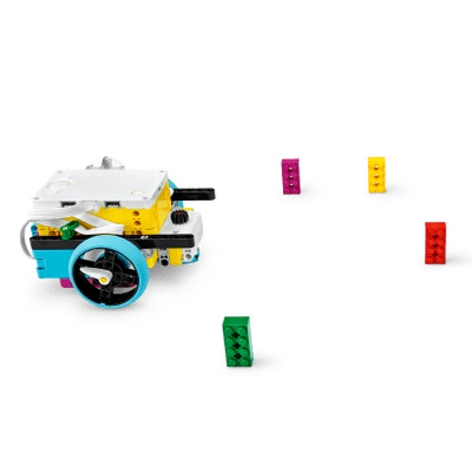

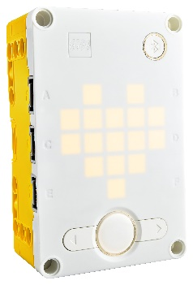
Lykilhugtök
vélmenni: Stýringin og allur tengdur búnaður sem á að haldast tengdur
forrit/kóði: fyrirfram skrifaðar leiðbeiningar
stýring: eining sem keyrir forrit vélmennisins
Notes:
Sértækur orðaforði fundarins

Slide 5

Verkefni
Ljúkið eftirfarandi kennslustundum í SPIKE™ appinu.
Kennsluverkefni 1-6 (valfrjálst)
Keppnisundirbúningur – æfingabúðir 1: Að keyra um
Notes:
Verkefni
Opnið SPIKE appið / smellið á Start hnappinn.
Finnið kennslustundina ykkar.
Kennsluverkefni 1-6 (valfrjálst)
Keppnisundirbúningur – æfingabúðir 1: Að keyra um
Notið færnina sem þið lærðuð til að stýra vélmenninu að einu verkefnalíkaninu.
Ræðið hugmyndir ykkar að nýsköpunarverkefninu við liðið.
Ræðið ígrundunarspurningarnar og skráið framfarir ykkar.
Ábendingar fyrir fund
Liðin munu kanna sex grunngildi FIRST allt tímabilið.
Kennsluverkefnin í SPIKE™ appinu eru valfrjáls en mælt er með þeim ef liðið hefur litla reynslu af forritun og smíði.
Þegar forrit hefur verið hlaðið niður á stýringuna er ekki hægt að flytja það til baka til að opna og breyta því.
Látið liðið æfa nýju færnina með því að reyna að keyra vélmennið að líkani og aftur heim.
Liðið ætti að skoða síðu nýsköpunarverkefnisins og byrja að skilgreina vandamál.
Liðið þarf að ákveða vandamálalýsingu fyrir fund 3.

Slide 6
Verkefni
Stýrið vélmenninu að einu verkefnalíkaninu.
Skráið hvaða forritunar- og smíðafærni þið hafið lært og getið nýtt í vélmennaleiknum.
Notes:
Verkefni
Opnið SPIKE appið / smellið á Start hnappinn.
Finnið kennslustundina ykkar.
Kennsluverkefni 1-6 (valfrjálst)
Keppnisundirbúningur – æfingabúðir 1: Að keyra um
Notið færnina sem þið lærðuð til að stýra vélmenninu að einu verkefnalíkaninu.
Ræðið hugmyndir ykkar að nýsköpunarverkefninu við liðið.
Ræðið ígrundunarspurningarnar og skráið framfarir ykkar.
Ábendingar fyrir fund
Liðin munu kanna sex grunngildi FIRST allt tímabilið.
Kennsluverkefnin í SPIKE™ appinu eru valfrjáls en mælt er með þeim ef liðið hefur litla reynslu af forritun og smíði.
Þegar forrit hefur verið hlaðið niður á stýringuna er ekki hægt að flytja það til baka til að opna og breyta því.
Látið liðið æfa nýju færnina með því að reyna að keyra vélmennið að líkani og aftur heim.
Liðið ætti að skoða síðu nýsköpunarverkefnisins og byrja að skilgreina vandamál.
Liðið þarf að ákveða vandamálalýsingu fyrir fund 3.

Slide 7
Verkefni
Ræðið við liðið um hugmyndir að nýsköpunarverkefni sem verkefnalíkönin kveiktu.
Notes:
Verkefni
Opnið SPIKE appið / smellið á Start hnappinn.
Finnið kennslustundina ykkar.
Kennsluverkefni 1-6 (valfrjálst)
Keppnisundirbúningur – æfingabúðir 1: Að keyra um
Notið færnina sem þið lærðuð til að stýra vélmenninu að einu verkefnalíkaninu.
Ræðið hugmyndir ykkar að nýsköpunarverkefninu við liðið.
Ræðið ígrundunarspurningarnar og skráið framfarir ykkar.
Ábendingar fyrir fund
Liðin munu kanna sex grunngildi FIRST allt tímabilið.
Kennsluverkefnin í SPIKE™ appinu eru valfrjáls en mælt er með þeim ef liðið hefur litla reynslu af forritun og smíði.
Þegar forrit hefur verið hlaðið niður á stýringuna er ekki hægt að flytja það til baka til að opna og breyta því.
Látið liðið æfa nýju færnina með því að reyna að keyra vélmennið að líkani og aftur heim.
Liðið ætti að skoða síðu nýsköpunarverkefnisins og byrja að skilgreina vandamál.
Liðið þarf að ákveða vandamálalýsingu fyrir fund 3.

Slide 8

Ígrundun
Hvaða forritunar- og smíðafærni lærðuð þið sem þið getið nýtt í vélmennaleiknum?
Hvernig notuðuð þið verkfræðilega hönnunarferlið á þessum fundi?
Hvaða verkefnahugmyndir vekja áhuga liðsins?
Hvernig mun liðið ykkar rannsaka vandamálið?
Notes:
Ábendingar fyrir fund:
Liðið ætti að skoða síðu nýsköpunarverkefnisins og byrja að skilgreina vandamál. Liðið þarf að hafa gengið frá vandamálalýsingu fyrir fund 3.

Slide 9



Miðlun
Deilið vélmennafærninni sem þið lærðuð á þessum fundi.
Notes:
Miðlun
Ræðið ígrundunarspurningarnar
Safnist saman við mottuna. Deilið vélmennafærninni sem þið lærðuð á þessum fundi.
Gangið frá vinnusvæðinu.
Ábendingar fyrir fund
Látið liðið æfa nýju færnina með því að reyna að keyra vélmennið að líkani og aftur heim.

Slide 10

Frágangur

Slide 11


LEGO, LEGO-merkið, smáfígúran, LEGO Education, LEGO Education-merkið og SPIKE-merkið eru vörumerki LEGO Group. ©2026 The LEGO Group. Allur réttur áskilinn. FIRST®, FIRST®-merkið og FIRST® CANOPY™ eru vörumerki For Inspiration and Recognition of Science and Technology (FIRST). LEGO® er skráð vörumerki LEGO Group. FIRST® LEGO® League og BIOGLOW™ eru sameiginleg vörumerki FIRST og LEGO Group. ©2026 FIRST og LEGO Group. Allur réttur áskilinn.

